Slide 1

한국이 주장하는
역사적인 이유

Slide 2

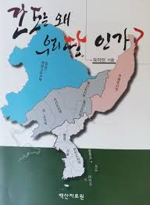
한국이 주장하는 역사적 이유
동영상 : http://imnews.imbc.com/20dbnews/history/2004/1944842_19594.html

Slide 3
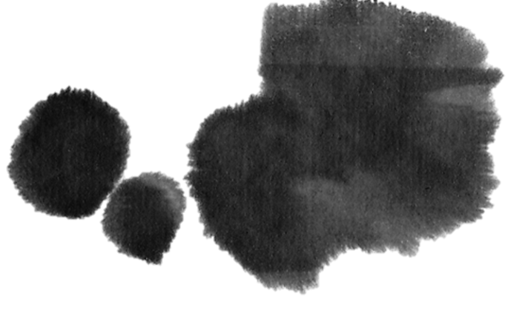
한국이 주장하는 역사적 근거
간도가 우리 땅이라는 근거
①간도협약체결로 알게 된 사실
간도협약이란? – 청은 일본에게 이권을, 일본은 간도를.
협약이나 조역체결로 자신에게 있는 땅을 받을 수 없으므로
간도는 우리 땅이었음을 알 수 있다.
Date. 2015-09-01

Slide 4
한국이 주장하는 역사적 근거
간도가 우리 땅이라는 근거
②제 2차 세계대전의 전후 처리
(1943년 카이로 선언)
일본은 이 선언을 수락하였기 때문에 이 선언의 구속을 받게 된다
중일 양국은 전쟁의 결과로서 1941년 이전에 체결한 모든 조약과 협약을 무효로 한다.
(1951년 중일평화조약)
Date. 2015-09-01

Slide 5
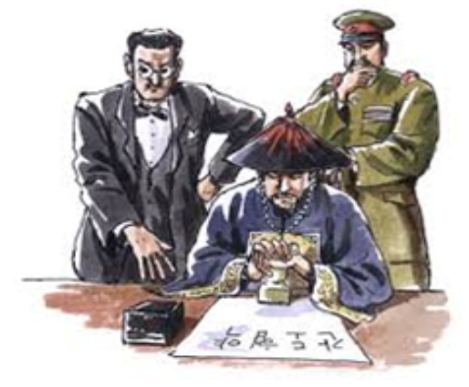

한국이 주장하는 역사적 근거
간도가 우리 땅이라는 국제법상의 조건
[법적 권한이 없는 제 3국에 의한 영토처리]
간도 협약은 법적 권원이 없는 제 3국에 의한 영토처리이기 때문에
무효이다
한국 영토변경은 오직 한국 주권의 행사에 의해서만 가능하다!
Date. 2015-09-01

Slide 6
한국이 주장하는 역사적 근거
간도가 우리 땅이라고 표기된 여러 지도
최근 세계문화유산으로 등재된 고구려 유적이 산재한 18세기 중국지도.
지도에서 나타나듯 당시 중국 당국도 간도 지역을 조선영토로 인식했다,
(윌킨슨 지도)
이 지도는 당시 조선과 청나라의 국경을 보여주며, 두만강, 압록강보다 더 위쪽지역에 있는 서간도와 동간도 지역을 모두 조선영토로 표기하고 있다.
(보곤디 지도)
Date. 2015-09-01

Slide 7
감사합니다.
By. Angrymomo

